Slide 1
Информационное обеспечение организаций и граждан на основе документов Архивного фонда Российской Федерации в Новгородской области
Докладчик:
председатель архивного комитета
Новгородской области
Мария Николаевна Пантелейчук
Notes:
1

Slide 2
Информационное обеспечение
2
Принципы
Проактивность*: инициирование и реализация культурных, исторических и патриотических проектов в регионе
Интегрированность: участие в федеральных и межрегиональных проектах
Вовлечённость/диалог
Многоканальность
*Проактивность здесь — умение проявлять инициативу и брать ответственность за свои решения и действия.
Notes:
2

Slide 3
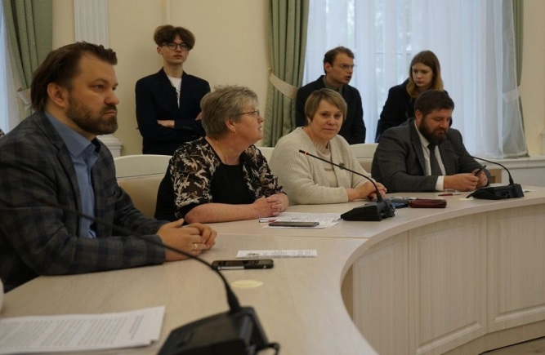
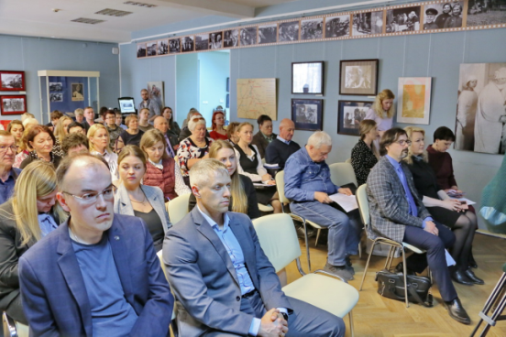
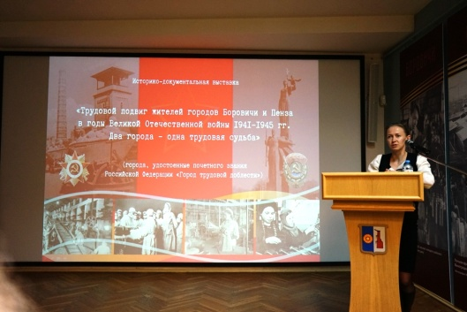
Информационное обеспечение
3
Традиционные формы
Выставочная
деятельность
Издательская деятельность
Конференции
Notes:
3

Slide 4
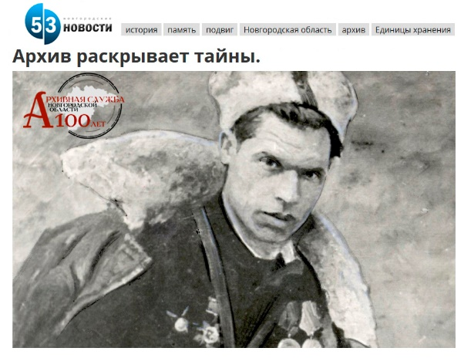
Информационное обеспечение
4
Современные формы
ИНТЕРНЕТ-ПРОЕКТЫ
Notes:
4

Slide 5
Информационное обеспечение
5
Современные формы
Интеграция в городскую среду
Тематические постеры на остановочных комплексах
Создание открытых выставочных пространств для размещения историко-архивных выставок
Интерактивные проекты, вовлекающие жителей региона в деятельность архива
Сбор фотографий Великого Новгорода, запечатленного в разные периоды
Народная атрибуция
Активность в социальных сетях (ВКонтакте, Телеграм, сайты)
Комплексные образовательно-просветительские проекты
Спецкурс для школьников
Волонтёрство
Нестандартная студенческая практика

Slide 6
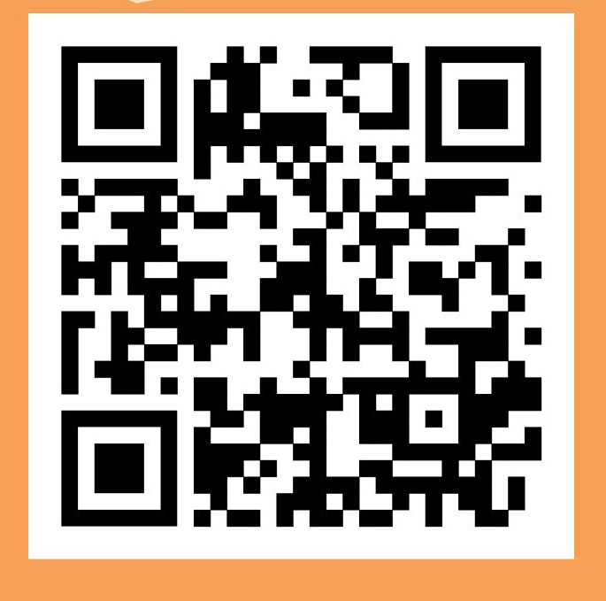
Информационное обеспечение
6
Тематические постеры на остановочных комплексах Великого Новгорода

Slide 7
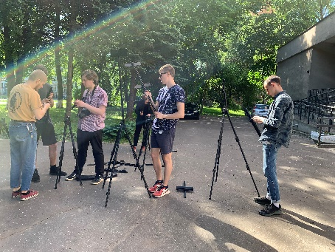
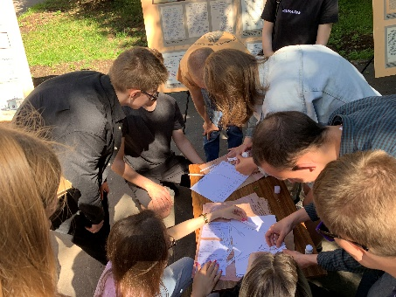
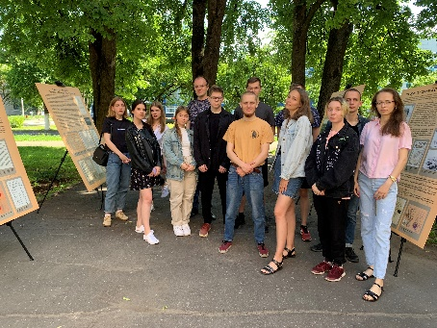
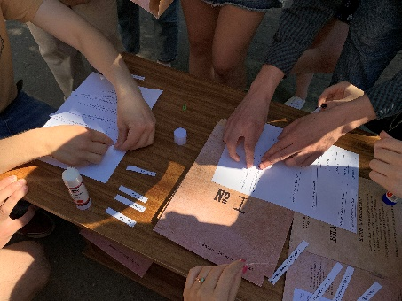
Информационное обеспечение
7
Нестандартная студенческая практика
Уличная выставка
Игра «Битва историков»

Slide 8
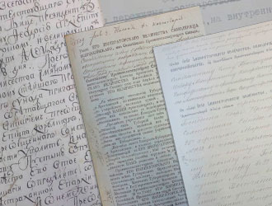
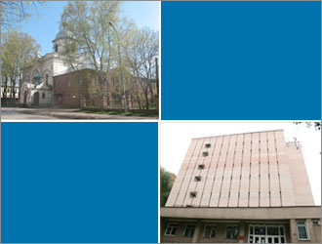
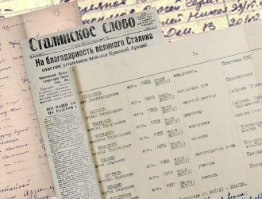
Информационное обеспечение
8
«Путь к исторической правде»
Курс для обучающихся 8-9 классов
Темы
Тема № 1.
Виды документов и их характеристика. Правила работы с историческими источниками
Тема № 2.
Роль архивов в сохранении исторической памяти
Тема № 3.
Отражение события в архивных документах
Тема № 4.
Работа с личным архивом

Slide 9
Информационное обеспечение
9
Точки роста
Новое здание архива как культурно-просветительский центр
Просветительские, научные, патриотические проекты
Представление архивов в городском пространстве
Выставки на набережных, исторических улицах Великого Новгорода, Старой Руссы, Боровичей и других городов региона
Лекции историков-архивистов в открытых общественных пространствах
Развитие архивных онлайн-сервисов, создание баз данных
Развитие электронного каталога
Создание базы данных по новгородцам-участникам Великой Отечественной войны
Notes:
9

Slide 10
СПАСИБО
ЗА ВНИМАНИЕ!
Notes:
10

